Slide 1


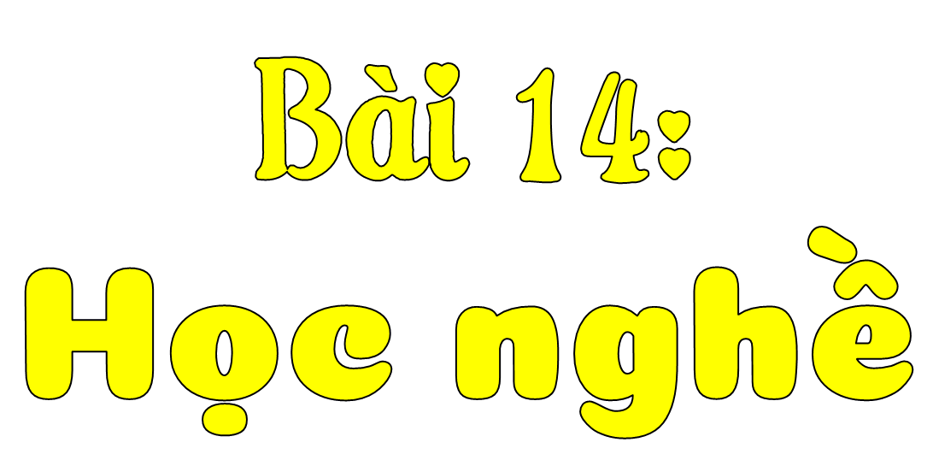




Slide 2



Slide 3


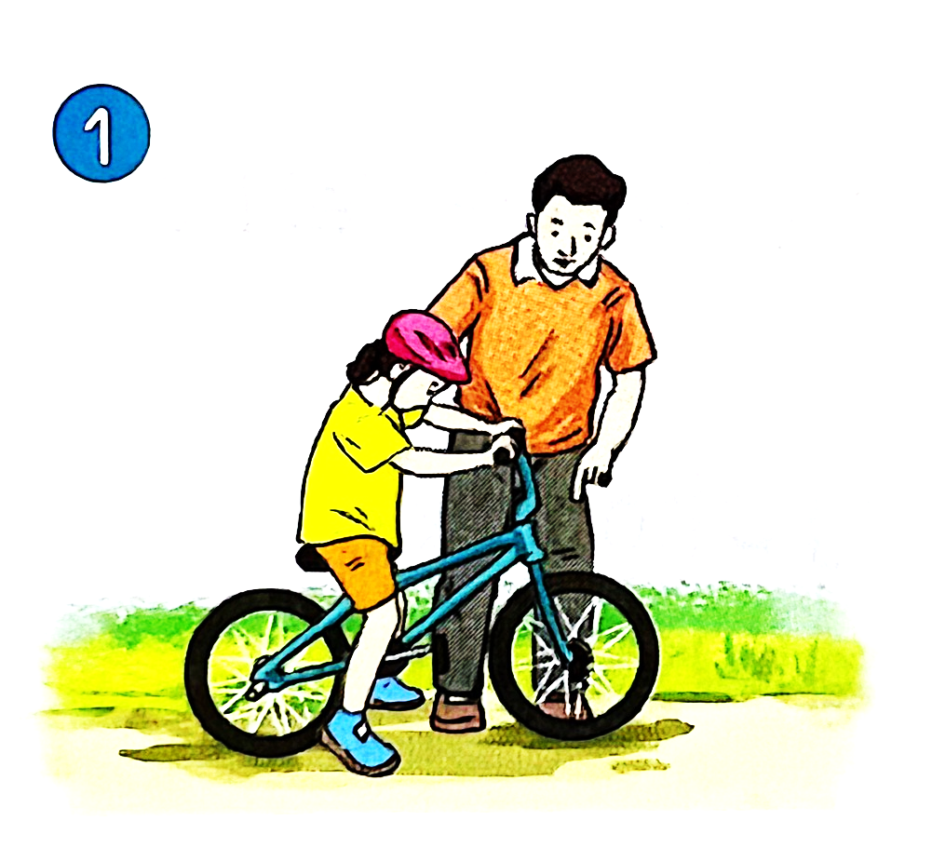

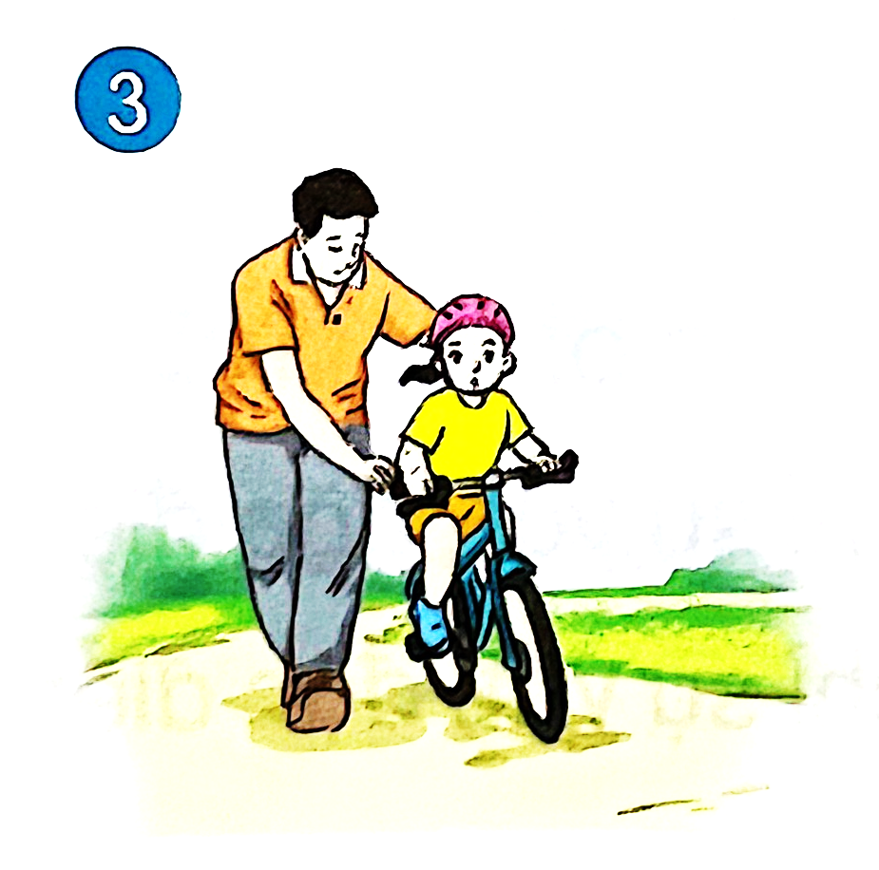



Sắp xếp các tranh dưới đây theo trình tự hợp lí
Bố hướng dẫn bạn nhỏ cách ngồi, cách để chân.
Bạn nhỏ biết đi xe đạp
Bố giữ xe để bạn tập đi
Bố hướng dẫn bạn nhỏ cách dắt xe, điều chỉnh tay lái.

Slide 4
Sắp xếp các tranh dưới đây theo trình tự hợp lí
Bố hướng dẫn bạn nhỏ cách ngồi, cách để chân.
Bạn nhỏ biết đi xe đạp
Bố giữ xe để bạn tập đi
Bố hướng dẫn bạn nhỏ cách dắt xe, điều chỉnh tay lái.

Slide 5
Sắp xếp các tranh dưới đây theo trình tự hợp lí
Bố hướng dẫn bạn nhỏ cách dắt xe, điều chỉnh tay lái.
Bố hướng dẫn bạn nhỏ cách ngồi, cách để chân.
Bố giữ xe để bạn tập đi
Bạn nhỏ biết đi xe đạp

Slide 6
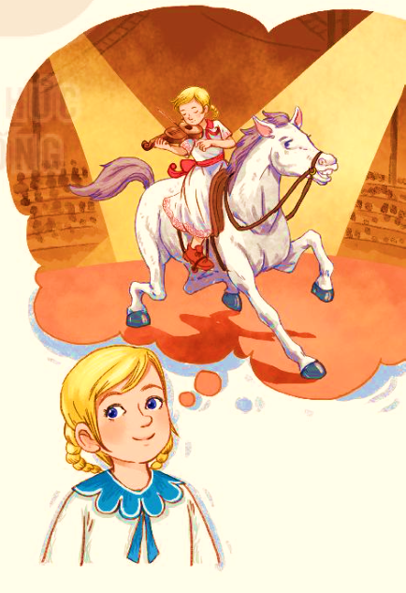
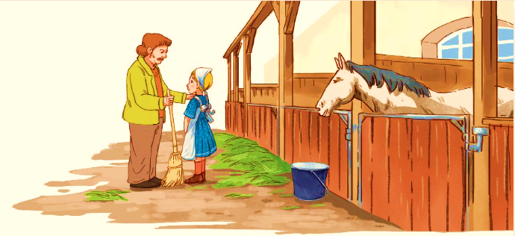

Slide 8




1. Đọc đúng từ ngữ, câu, đoạn và toàn bộ câu chuyện “Học nghề”.
2. Bước đầu thể hiện tâm trạng, cảm xúc của nhân vật trong câu chuyện qua giọng đọc, biết thay đổi giọng đọc trong lời nói của các nhân vật.
3. Hiểu được nội dung bài: Để thực hiện ước mơ của mình cần làm tốt những việc nhỏ nhất.
4. Viết đúng các chữ hoa T,U, Ư và từ, câu ứng dụng

Slide 9








Slide 10







Đọc Mẫu
Đọc Mẫu
Mắt dõi
Tay dò
Tai nghe

Slide 11
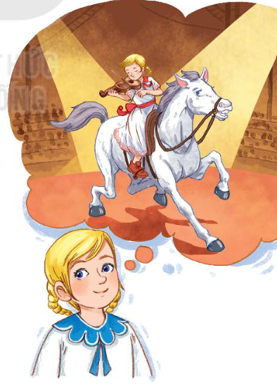
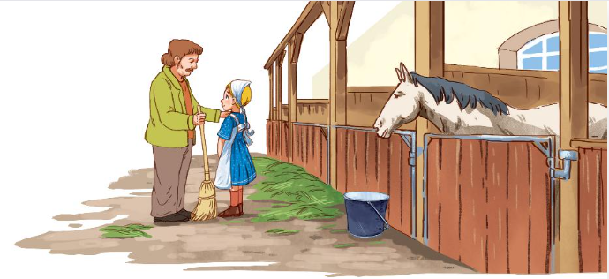
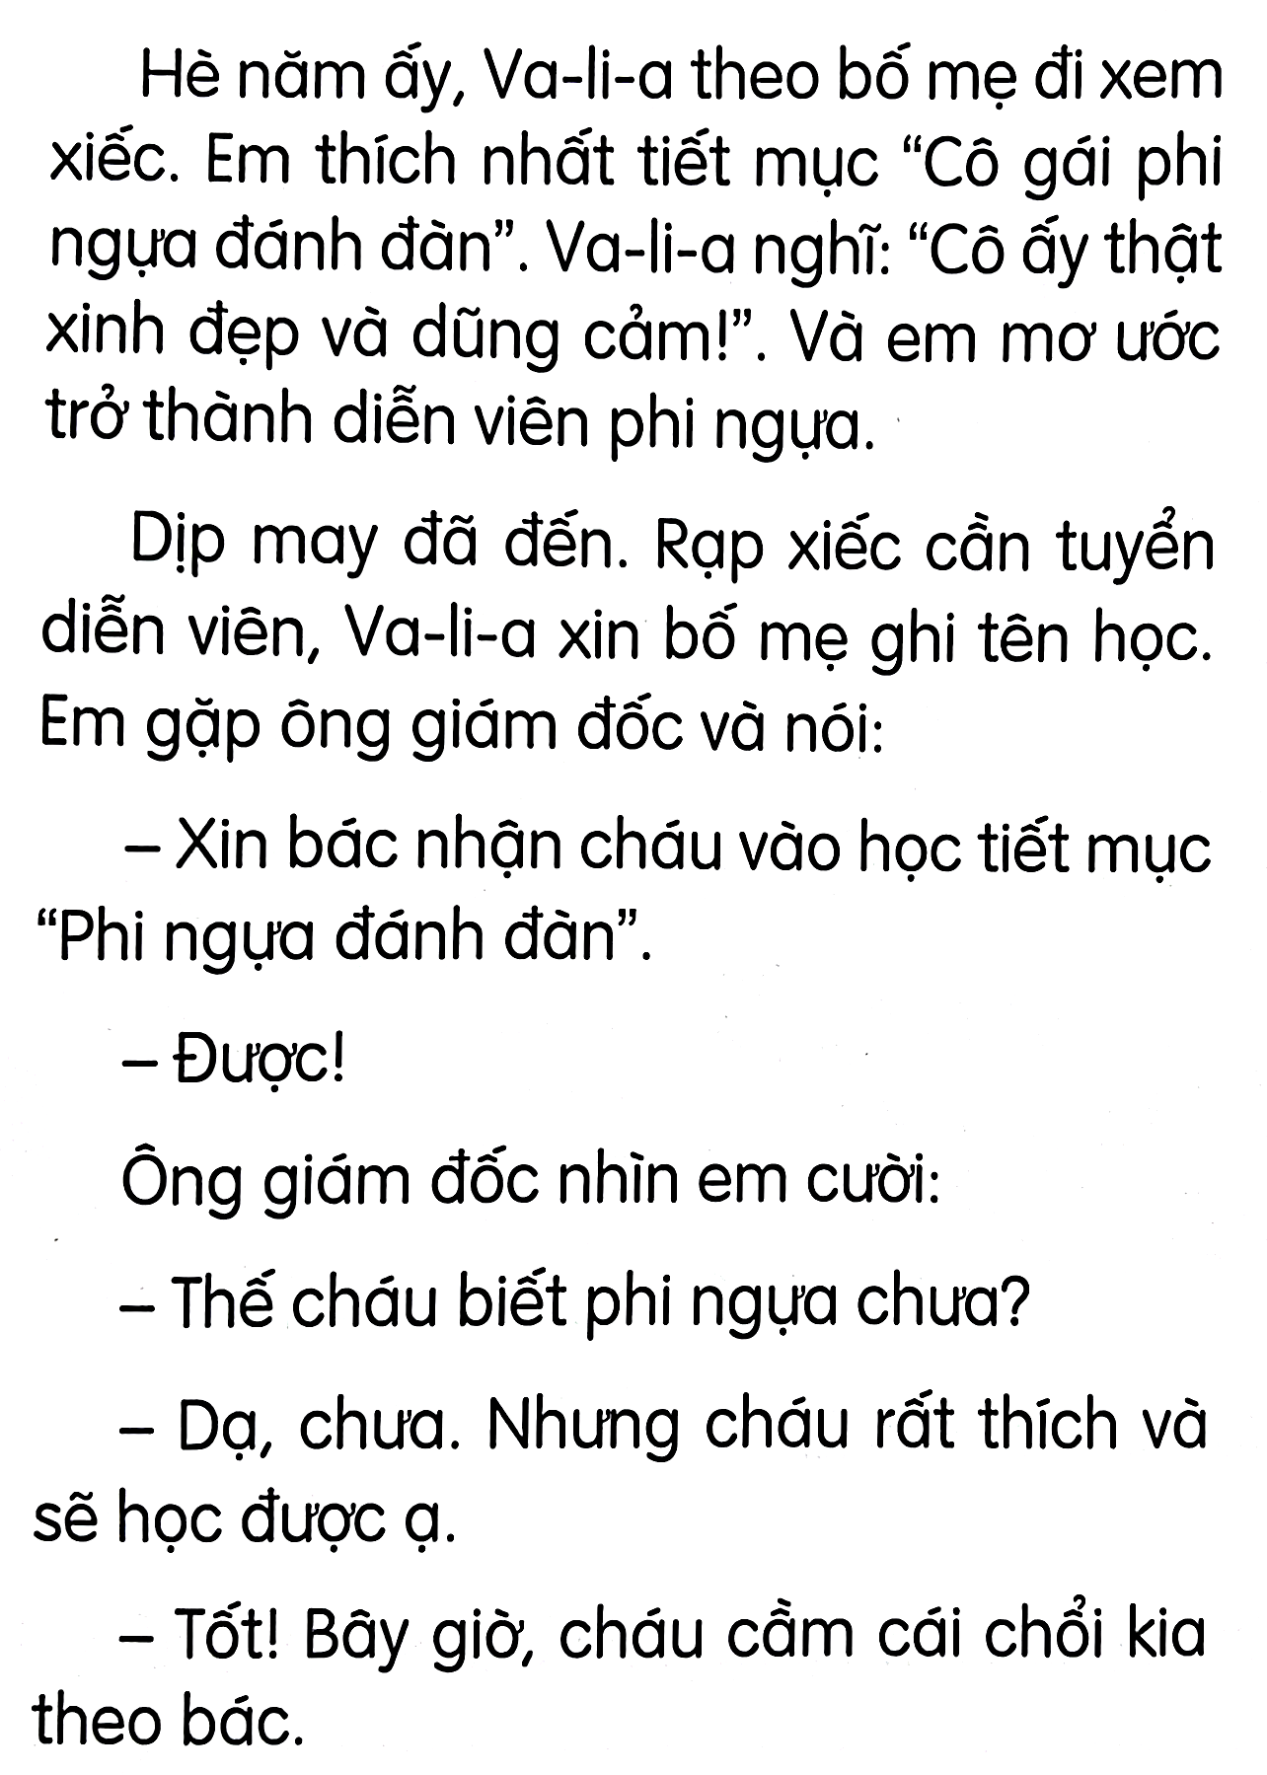
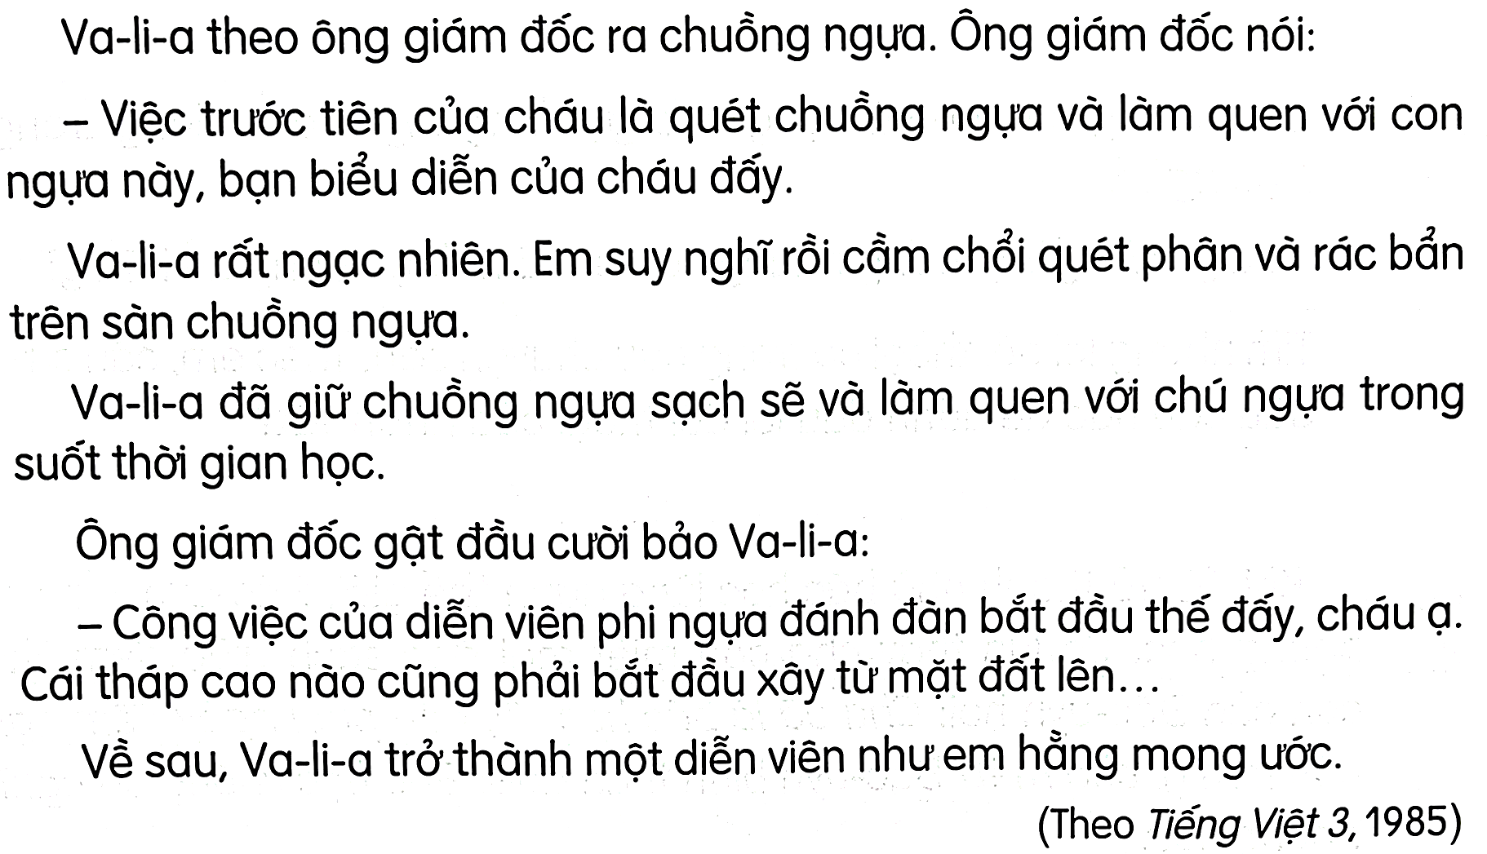
HỌC NGHỀ

Slide 12
HỌC NGHỀ
1
2
3
4

Slide 13
HỌC NGHỀ
1
2
3
4

Slide 14



Va-li-a
chuồng ngựa
rạp xiếc
sạch sẽ

Slide 15

Luyện đọc đoạn
Hè năm ấy, Va-li-a theo bố mẹ đi xem xiếc. Em thích nhất tiết mục “Cô gái phi ngựa đánh đàn”. Va-li-a nghĩ: “Cô ấy thật xinh đẹp và dũng cảm!”. Và em mơ ước trở thành diễn viên phi ngựa.
1

Slide 16
Luyện đọc đoạn
2
Dịp may đã đến. Rạp xiếc cần tuyển diễn viên, Va-li-a xin bố mẹ ghi tên học. Em gặp ông giám đốc và nói:
- Xin bác nhận cháu vào học tiết mục “Phi ngựa đánh đàn”.
- Được!
Ông giám đốc nhìn em cười:
- Thế cháu biết phi ngựa chưa?
- Dạ, chưa. Nhưng cháu rất thích và sẽ học được ạ.
- Tốt! Bây giờ, cháu cầm cái chổi kia theo bác.

Slide 17
Luyện đọc đoạn
3
Va-li-a theo ông Giám đốc ra chuồng ngựa. Ông Giám đốc nói:
- Việc trước tiên của cháu là quét chuồng ngựa và làm quen với con ngựa này, bạn biểu diễn của cháu đấy.
Va-li-a rất ngạc nhiên. Em suy nghĩ rồi cầm chổi quét phân và rác bẩn trên sàn chuồng ngựa.
Va-li-a đã giữ chuồng ngựa sạch sẽ và làm quen với chú ngựa trong suốt thời gian học.

Slide 18




Việc trước tiên của cháu là quét chuồng ngựa và làm quen với con ngựa này, bạn biểu diễn của cháu đấy.

Slide 19
Em suy nghĩ rồi cầm chổi quét phân và rác bẩn trên sàn chuồng ngựa.

Slide 20
Luyện đọc đoạn
Ông Giám đốc gật đầu và bảo Va-li-a:
- Công việc của diễn viên phi ngựa đánh đàn bắt đầu thế đấy, cháu ạ. Cái tháp cao nào cũng phải bắt đầu xây từ mặt đất lên….
Về sau, Va-li-a trở thành một diễn viên như em hằng mong ước.
4

Slide 21


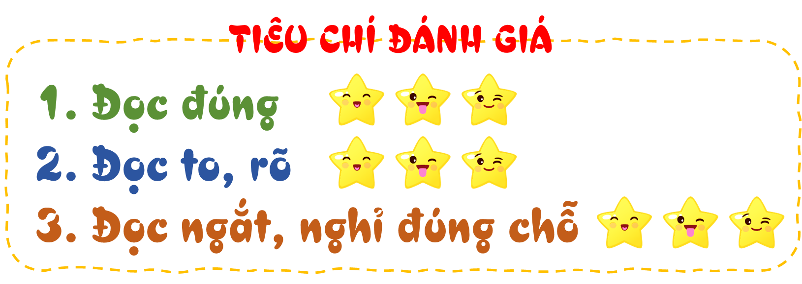

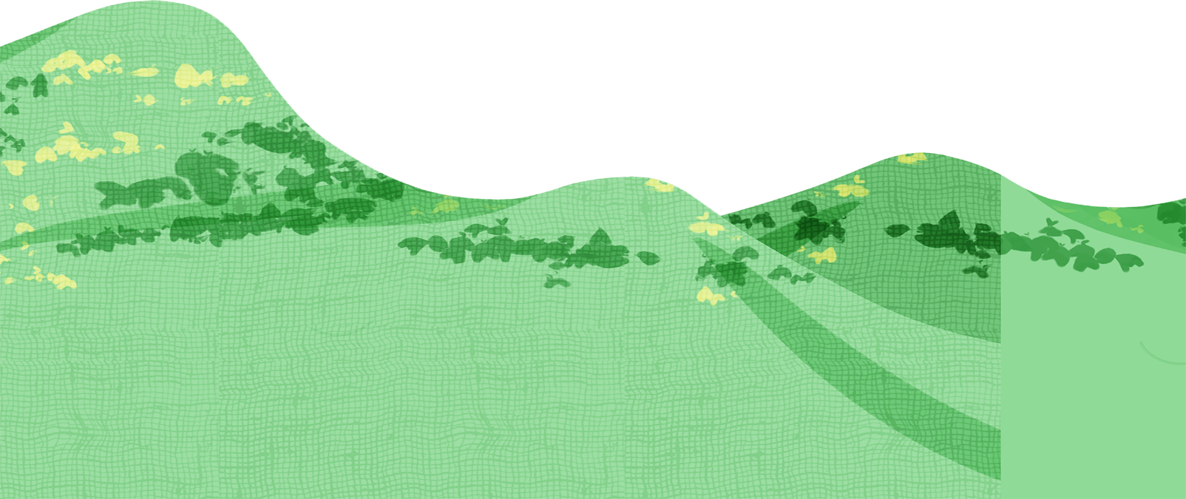


Slide 22
HỌC NGHỀ
1
2
3
4

Slide 23

Tiêu chí đánh giá
1. Đọc đúng.
2. Đọc to, rõ.
3. Đọc ngắt, nghỉ đúng chỗ.

Slide 24

HỌC NGHỀ
Đọc toàn bài

Slide 25
Luyện đọc toàn bài

Slide 26



Slide 27



1. Đi xem xiếc về, Va – li – a mơ ước điều gì?
Đi xem xiếc về, Va – li –a mơ ước được trở thành diễn viên phi ngựa, vì Va- li – a thích nhất tiết mục “ Cô gái phi ngựa đánh đàn”...
Notes:
Kích vào biểu tượng “thu phát sóng” để quay về hành trình

Slide 28
2. Việc đầu tiên Va – li – a được giao khi vào học ở rạp xiếc là gì?
Việc đầu tiên Va – li – a được giao là quét phân và rác bẩn trên sàn chuồng ngựa, làm quen với con ngựa.

Slide 29

3. Vì sao ông giám đốc lại giao cho Va– li–a việc đó?

Slide 30
4. Câu chuyện kết thúc như thế nào?
Va – li – a đã làm rất tốt việc được giao: giữ chuồng ngựa sạch sẽ và làm quen với chú ngựa trong suốt thời gian học. Về sau, Va – li – a trở thành diễn viên như bạn hằng mong ước

Slide 31
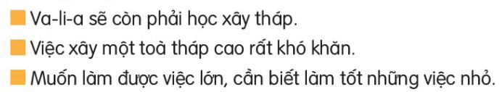
5. Theo em, câu “ Cái tháp cao nào cũng phải bắt đầu xây dựng từ mặt đất lên …” ý nói gì?

Slide 32

Câu chuyện kể về Va-li-a với ước mơ trở thành diễn viên phi ngựa đánh đàn. Va-li-a đã bắt đầu học từ những việc nhỏ bé nhất để thực hiện ước mơ của mình.

Slide 33



Slide 34
Luyện đọc lại:
Dịp may đã đến. Rạp xiếc cần tuyển diễn viên, Va-li-a xin bố mẹ ghi tên học. Em gặp ông giám đốc và nói:
- Xin bác nhận cháu vào học tiết mục “Phi ngựa đánh đàn”.
- Được!
Ông giám đốc nhìn em cười:
- Thế cháu biết phi ngựa chưa?
- Dạ, chưa. Nhưng cháu rất thích và sẽ học được ạ.
- Tốt! Bây giờ, cháu cầm cái chổi kia theo bác.
Va-li-a theo ông Giám đốc ra chuồng ngựa. Ông Giám đốc nói:
- Việc trước tiên của cháu là quét chuồng ngựa và làm quen với con ngựa này, bạn biểu diễn của cháu đấy.
Va-li-a rất ngạc nhiên. Em suy nghĩ rồi cầm chổi quét phân và rác bẩn trên sàn chuồng ngựa.
Va-li-a đã giữ chuồng ngựa sạch sẽ và làm quen với chú ngựa trong suốt thời gian học.

Slide 35
Luyện đọc lại:
Dịp may đã đến. Rạp xiếc cần tuyển diễn viên, Va-li-a xin bố mẹ ghi tên học. Em gặp ông giám đốc và nói:
- Xin bác nhận cháu vào học tiết mục “Phi ngựa đánh đàn”.
- Được!
Ông giám đốc nhìn em cười:
- Thế cháu biết phi ngựa chưa?
- Dạ, chưa. Nhưng cháu rất thích và sẽ học được ạ.
- Tốt! Bây giờ, cháu cầm cái chổi kia theo bác.
Va-li-a theo ông Giám đốc ra chuồng ngựa. Ông Giám đốc nói:
- Việc trước tiên của cháu là quét chuồng ngựa và làm quen với con ngựa này, bạn biểu diễn của cháu đấy.
Va-li-a rất ngạc nhiên. Em suy nghĩ rồi cầm chổi quét phân và rác bẩn trên sàn chuồng ngựa.
Va-li-a đã giữ chuồng ngựa sạch sẽ và làm quen với chú ngựa trong suốt thời gian học.

Slide 36
HỌC NGHỀ

Slide 37




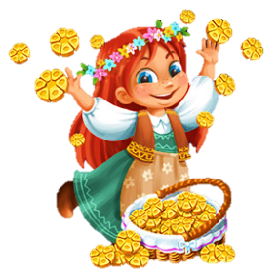
Tiêu chí đánh giá
1. Đọc to, rõ.
2. Đọc ngắt, nghỉ đúng chỗ.
3. Biết nhấn giọng phù hợp.

Slide 38

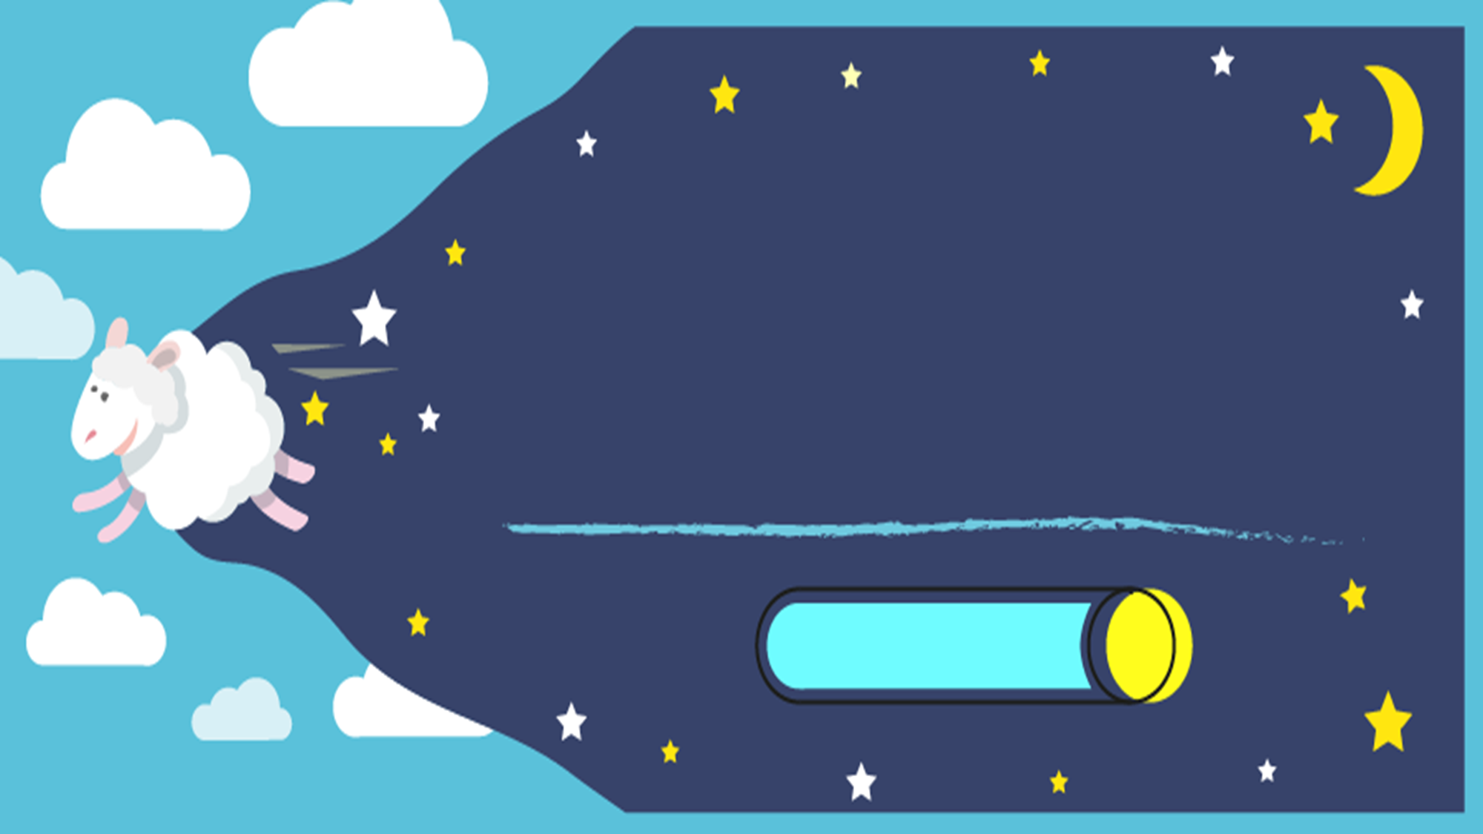


Slide 39
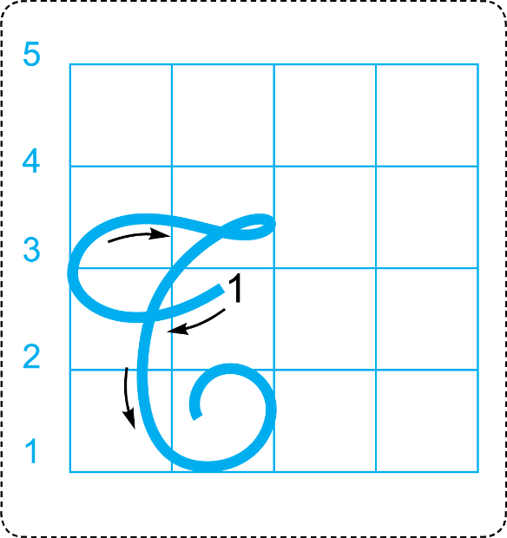





Chữ hoa T cao mấy ô li?
2 ô li rưỡi
Chữ hoa T rộng mấy ô li?
2 ô li
Chữ hoa T gồm mấy nét? Đó là những nét nào?
Chữ T được viết bởi nét cong trái (nhỏ), lượn ngang (ngắn) và cong trái (to) nối liền nhau.

Slide 40

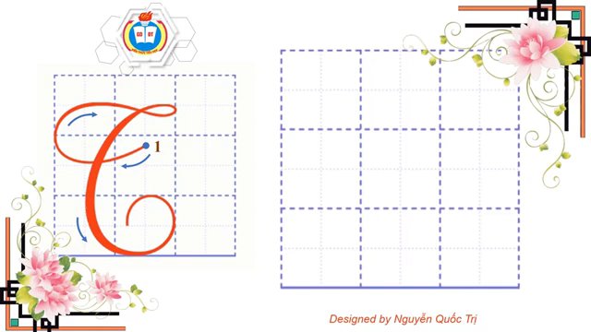
CÙNG QUAN SÁT

Slide 41
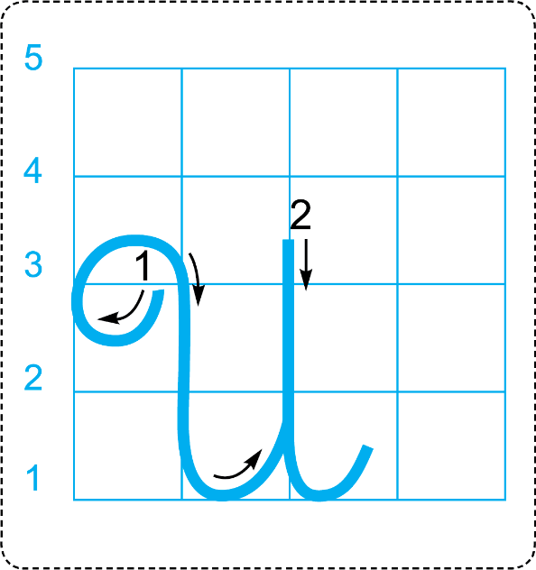
Chữ hoa U cao mấy ô li?
2 ô li rưỡi
Chữ hoa U rộng mấy ô li?
2 ô li rưỡi
Chữ hoa U gồm mấy nét? Đó là những nét nào?
Chữ U hoa cấu tạo từ 2 nét: móc hai đầu và móc ngược

Slide 42
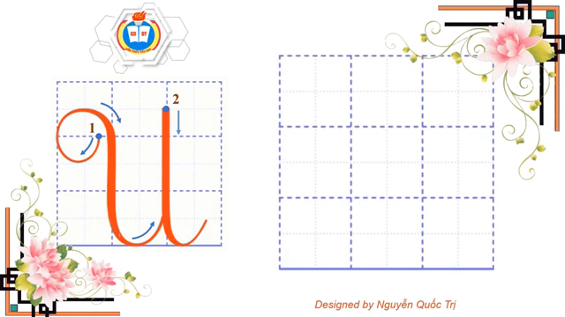
CÙNG QUAN SÁT

Slide 43
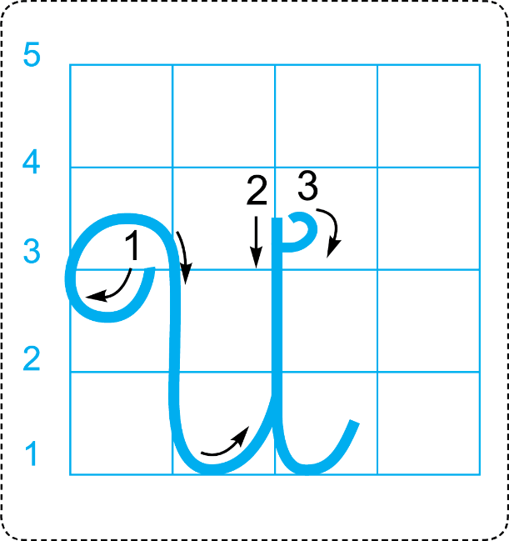
Chữ hoa Ư cao mấy ô li?
2 ô li rưỡi
Chữ hoa Ư rộng mấy ô li?
2 ô li rưỡi
Chữ hoa Ư gồm mấy nét? Đó là những nét nào?
Chữ Ư hoa cấu tạo từ 3 nét: móc hai đầu, móc ngược và nét râu

Slide 44
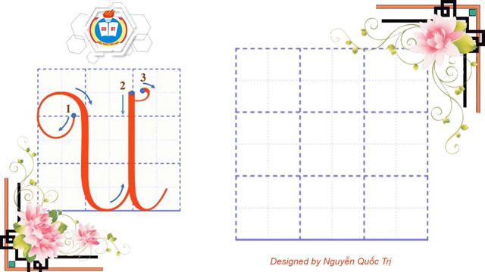
CÙNG QUAN SÁT

Slide 45

CÙNG LUYỆN VIẾT
Viết vào vở tập viết

Slide 46

LUYỆN VIẾT
TỪ ỨNG DỤNG

Slide 47
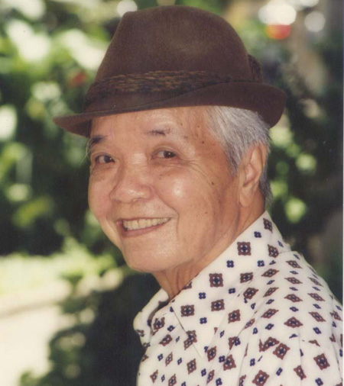

TỪ ỨNG DỤNG
Út Tςà Ôn

Slide 48
Út Trà Ôn (1919 – 2001) là một nghệ sĩ cải lương tài danh. Ông tên thật là Nguyễn Thành Út, tên thường gọi trong gia đình là Mười Út ( vì ông là con thứ 10 và cũng là con út). Ông sinh tại ấp Đông Phú, làng Đông Hậu, quận Trà Ôn, xưa thuộc tỉnh Cần Thơ, nay thuộc tỉnh Vĩnh Long.

Slide 49
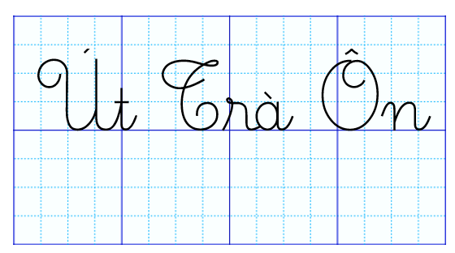

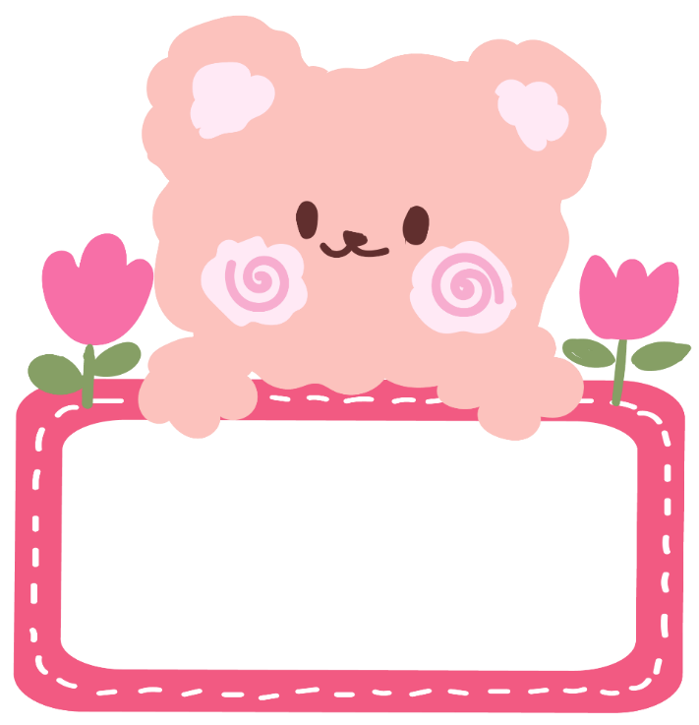
Em viết vào
Vở tập viết
Em chú ý tư thế ngồi viết và cách cầm bút nhé!

Slide 50
LUYỆN VIẾT
CÂU ỨNG DỤNG

Slide 51
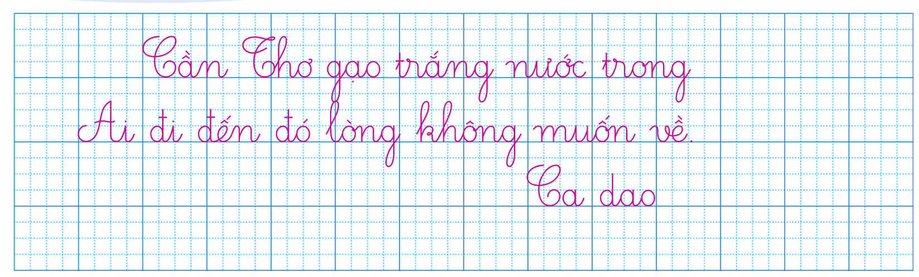


CÂU ỨNG DỤNG
Ca ngợi vẻ đẹp của Cần thơ, có gạo trắng, nước trong.

Slide 52
CÂU ỨNG DỤNG
Trong câu ứng dụng trên, chữ nào được viết hoa? Vì sao?

Slide 53
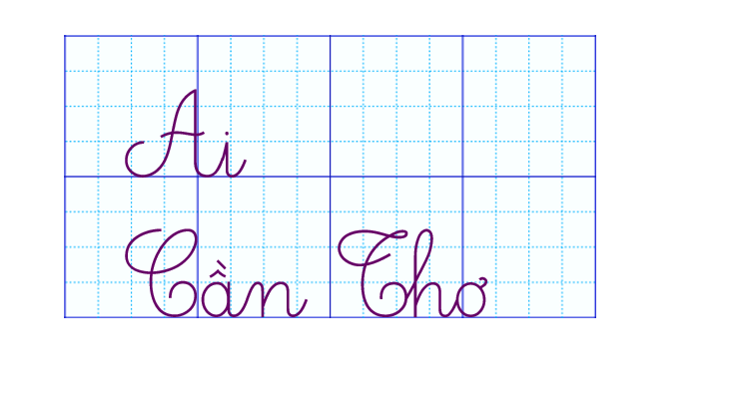
LUYỆN VIẾT NHÁP

Slide 54
VIẾT VÀO VỞ
2 ô
1 ô

Slide 55


CỦNG CỐ DẶN DÒ

Slide 56

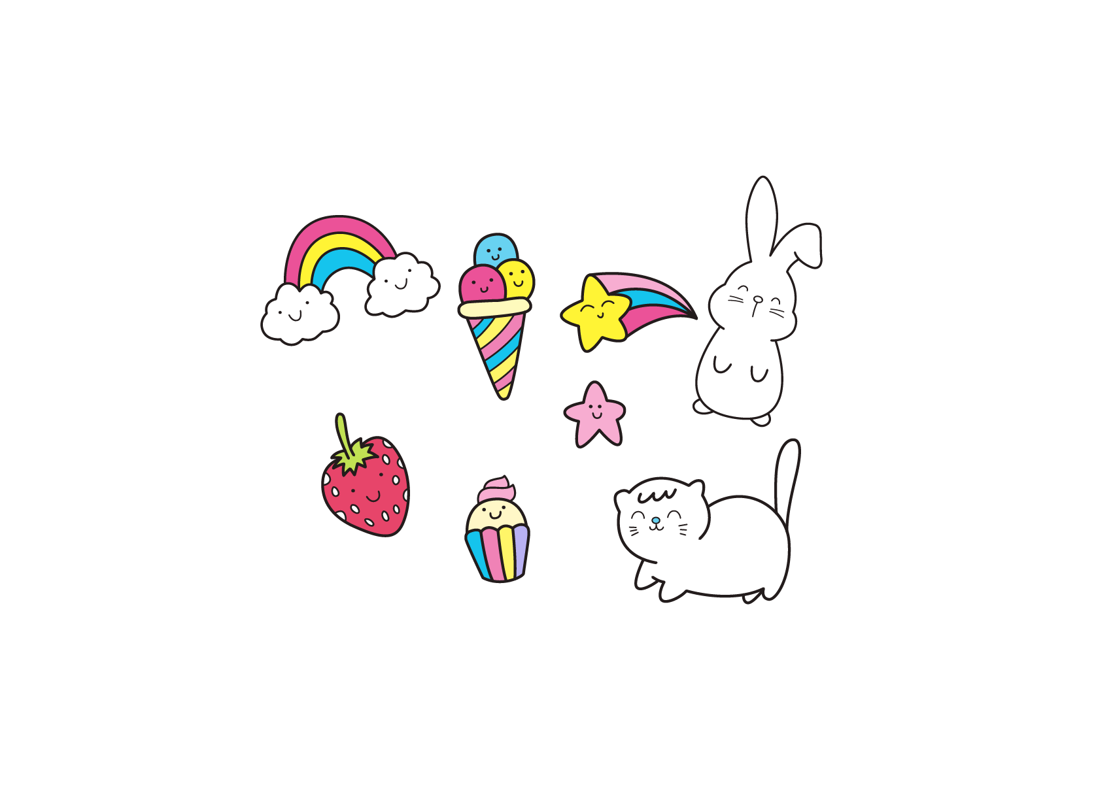


Slide 57
VẬN DỤNG

Slide 58
Út Trà Ôn
Em viết vào
Vở tập viết
Em chú ý tư thế ngồi viết và cách cầm bút nhé!

Slide 59
LUYỆN VIẾT NHÁP
Ai
Cần Thơ

Slide 60

CÂU ỨNG DỤNG
Cần Thơ gạo trắng nước trong
Ai đi đến đó long không muốn về
Ca dao
Ca ngợi vẻ đẹp của Cần thơ, có gạo trắng, nước trong.

Slide 61
CÂU ỨNG DỤNG
Cần Thơ gạo trắng nước trong
Ai đi đến đó lòng không muốn về
Ca dao
Trong câu ứng dụng trên, chữ nào được viết hoa? Vì sao?

Slide 62
VIẾT VÀO VỞ
2 ô
Cần Thơ gạo trắng nước trong
Ai đi đến đó long không muốn về
1 ô

